Slide 1
Сайт Юнаэ
выполнил: Протасов Кирилл

Slide 2
ВВедение
Цель проекта: создать сайт для авиационной эскадрильи юнармейцев, где будут публиковаться новости, а также небольшая библиотека книг на авиационную тематику.
Задачи:
1. создать html страницы сайта; 2. Реализовать регистрацию аккаунта, вход в него и выход из него; 3. Реализовать шапку сайта; 4. Реализовать страницы новостей, чата и библиотеки.

Slide 3
СТруктура
Список файлов:
1. app.py; 2. base.html; 3. Index.html; 4. Login.html; 5. reg.html; 6. books.html; 7. chat.html; 8. users.json; 9. sms.json.

Slide 4
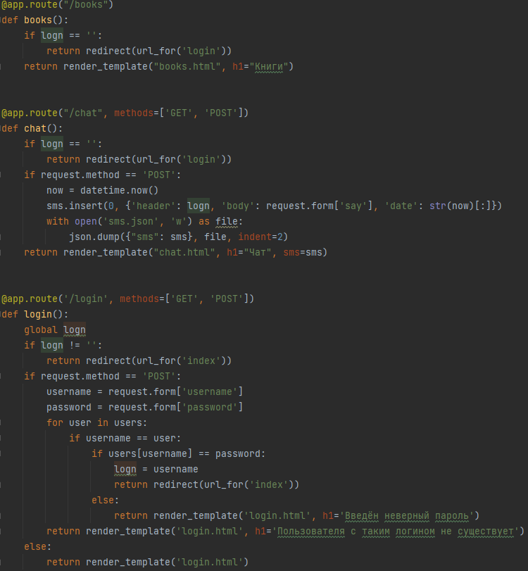
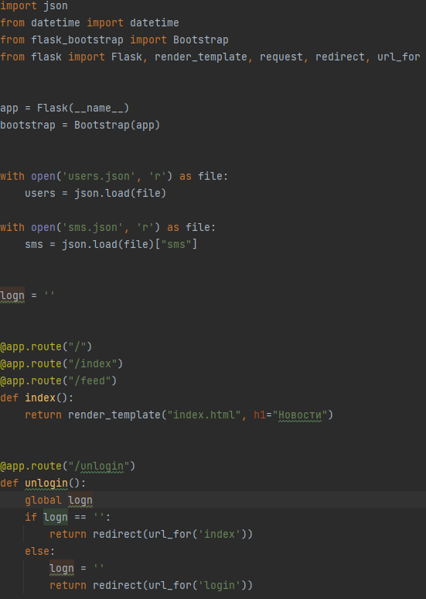
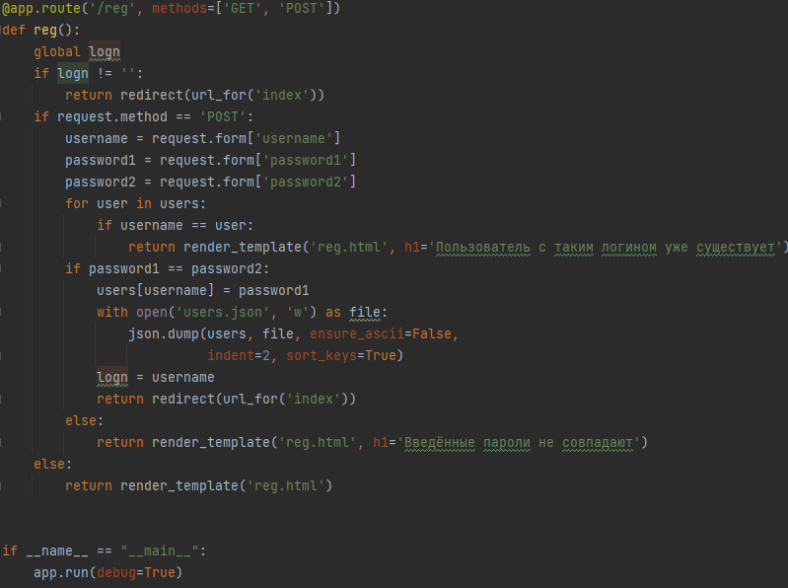
Файл app.py
Список функций:
1. index; 2. login; 3. reg; 4. books; 5. chat.

Slide 5
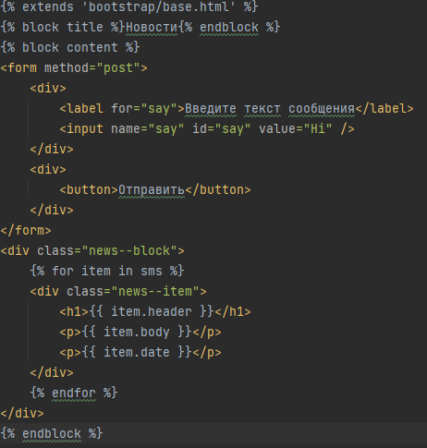
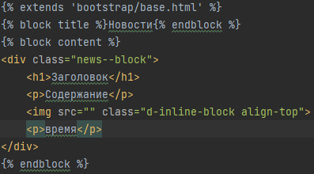
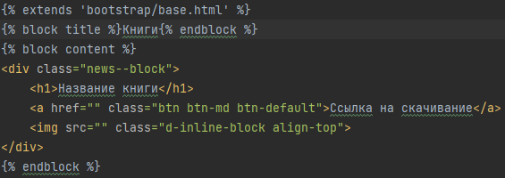
страницы сайта
Список страниц:
1. новости; 2. логин; 3. регистрация; 4. книги; 5. чат.

Slide 6
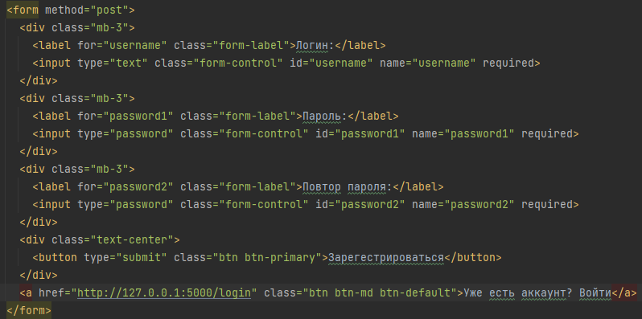
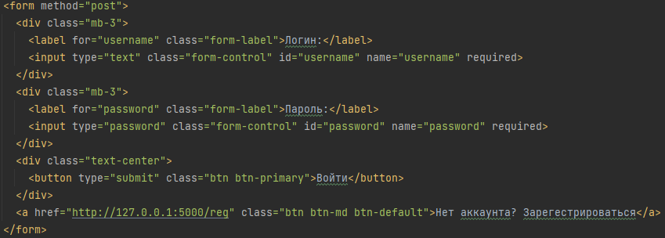
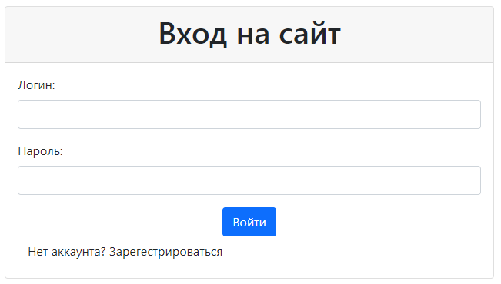
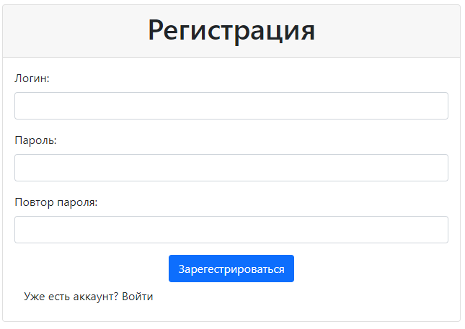
страницы сайта

Slide 7
Заключение
1. созданы html файлы страницы новостей, чата, библиотеки, а также регистрации и входа в аккаунт; 2. Реализована регистрация аккаунта, вход в и выход из него; 3. Реализована шапка сайта;
4. Реализован доступ на некоторые страницы ТОЛЬКО зарегистрированным пользователям; 5. Реализована страница чата и библиотеки.

